Slide 1
课文
我应该感到自豪才对

Slide 2
读读词
委屈
告诉
镜子
疼爱
疙瘩
走一趟
贮存养料
足够
多亏

Slide 3
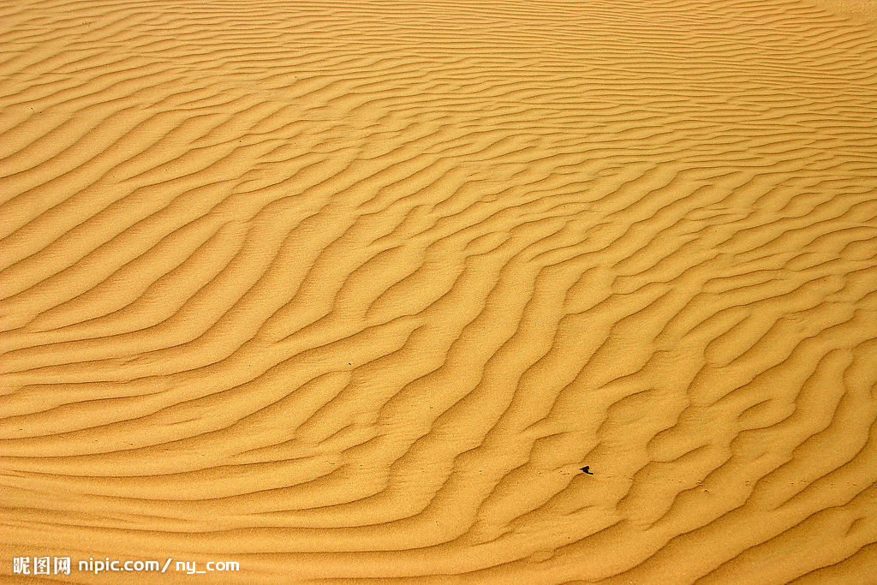
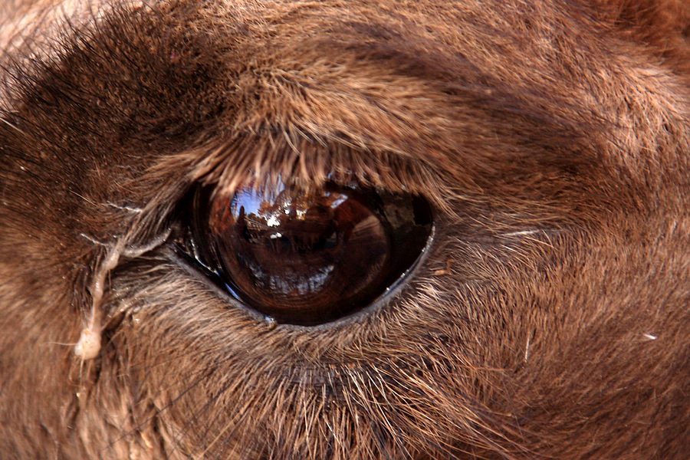
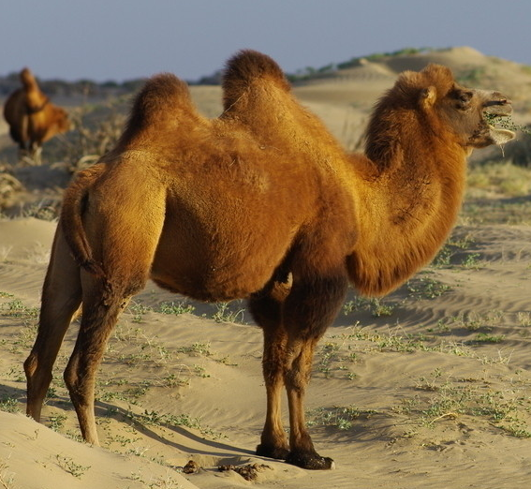
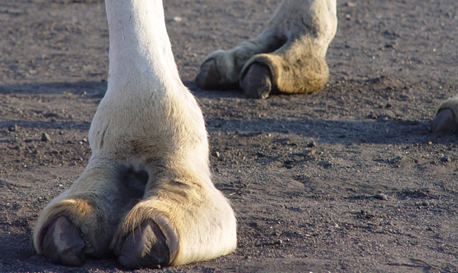
骆驼的睫毛.脚掌.疙瘩

Slide 4
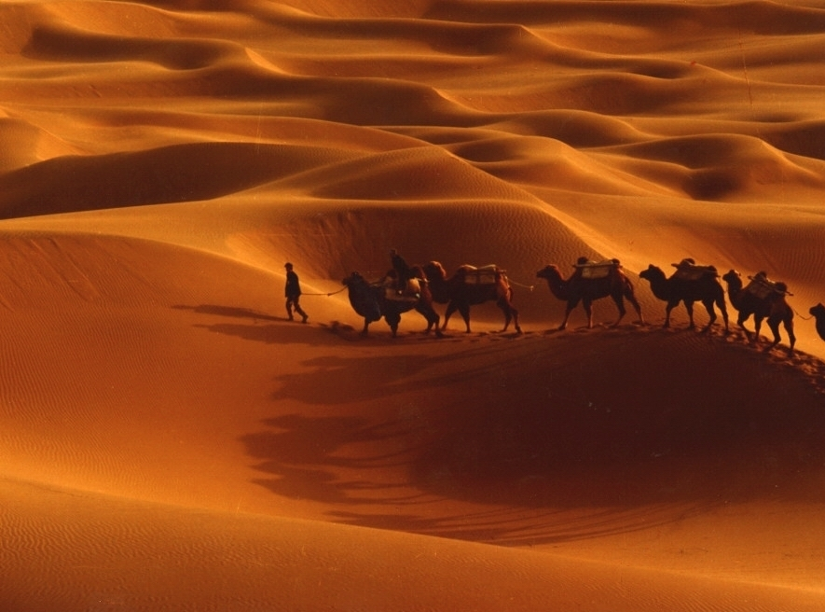
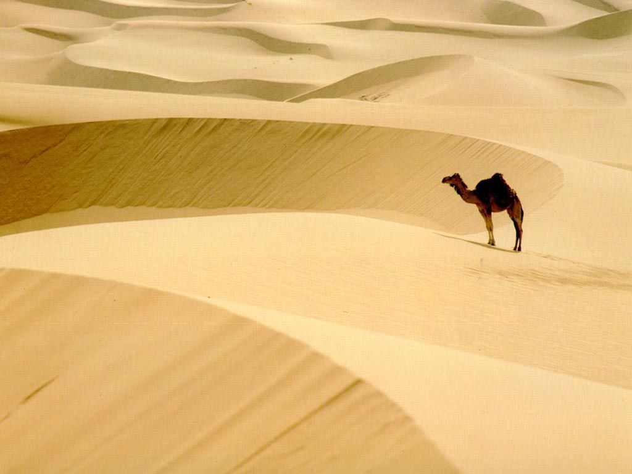
沙漠中的骆驼

Slide 5
茫茫的大沙漠
描写沙漠的词
无边无际的沙漠
松散的沙子
陷进沙子里
一阵风铺天盖地刮过来

Slide 6
妈妈指着脚下松散的沙子，对小骆驼说：“多亏我们的脚掌长得又大又厚，如果我们的脚也像小红马那样，陷进沙子里怎么拔得出来呢？”

Slide 7
望着无边无际的沙漠，小骆驼担心的问妈妈：“再走下去，我们饿了怎么办呢？”妈妈说：“我们背上的这两个肉疙瘩叫驼峰，里面贮存着养料，足够我们路上用的了。”

Slide 8

说话间，一阵风沙铺天盖地刮过来。妈妈让小骆驼俯下身子，闭上鼻孔和眼睛。一会儿，风沙过去了，小骆驼的鼻孔和眼睛里没进一点沙子。

Slide 9
生归纳
脚掌陷不进沙子
疙瘩贮存养料
睫毛保护眼睛

Slide 10
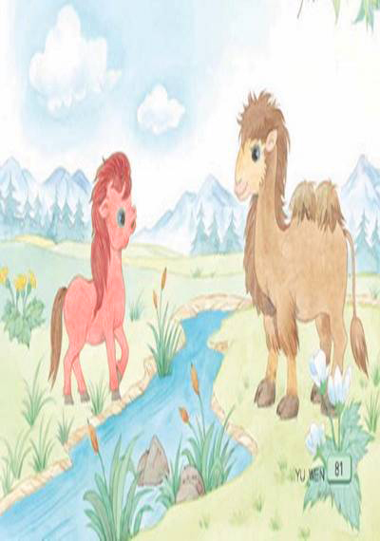

Slide 11
，所以，我应该感到自豪才对！

Slide 12
拜拜
谢谢大家！

